Slide 1
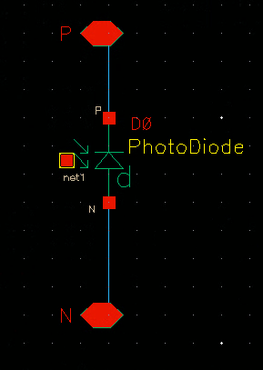
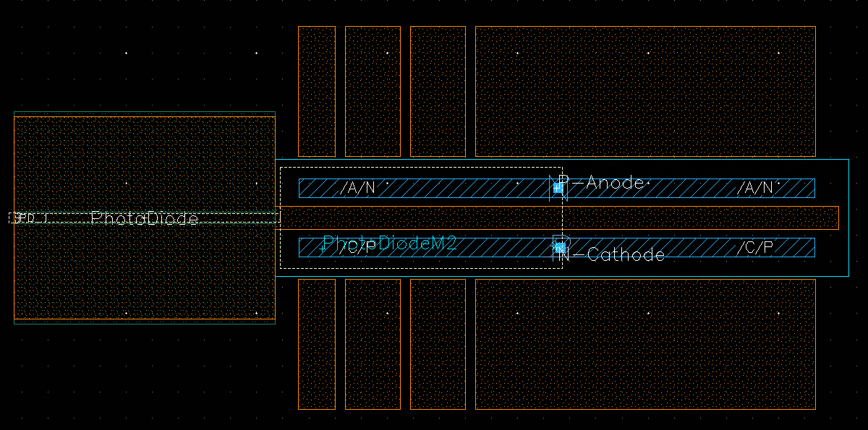
PDK: SG25H5_EPIC
Photodiode Questions
Question:
Please tell me the layout method for connecting the photodiode (net1) and the optical waveguide.
*Please refer to page 3.
質問：
フォトダイオード(net1)と光導波路を接続するレイアウト方法を教えてください。

Slide 2
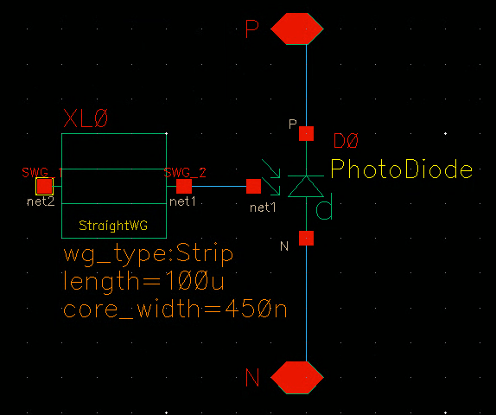
PDK: SG25H5_EPIC
Photodiode Questions
Example:
Circuit diagram connecting optical waveguide and photodiode
例：
光導波路とフォトダイオードを接続した回路図

Slide 3
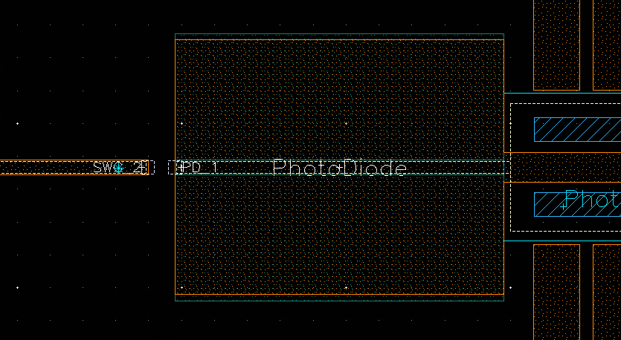
PDK: SG25H5_EPIC
Photodiode Questions
To connect the photodiode (net1) and the optical waveguide, is it okay to overlap the white dotted square inside the red circle?
The square is the layer called LI.
*As I understand it, the layout data for the photodiode includes the optical waveguide.
optical waveguide(光導波路)
フォトダイオード(net1)と光導波路を接続するレイアウト方法は、
赤丸内部の白点線の□を重ねれば良いですか。
□はLIというレイヤー
※私は、フォトダイオードのレイアウトデータには、光導波路まで含まれていると理解しています。

